Slide 1
创客教育
系列课程
好搭Bit
(基于MakeCode)
好好搭搭在线

Slide 2
无线发送和接收键值对
好好搭搭在线

Slide 3
01
基础知识
目 录
02
指令学习
03
程序代码

Slide 4
1
基础知识
键值对
专业定义：是计算机科学技术术语，可以根据一个键值获得与之对应的一个值。键值对存储是数据库最简单的组织形式。
键：就是存储的值的编号或名称
值：就是要存放的数据

Slide 5
2
指令学习
“无线发送键值对”指令属于无线类别指令，第一个参数是键，名称首字母必须为英文字母，第二个参数为值，只能为数值。属于发送端的指令。
“在无线接收到键值对时运行”指令属于无线类别指令，使用这个指令用来判断当无线接收到键值对时，运行这个指令里面的程序，接收端使用时与发送端“无线发送键值对“指令配合使用。参数是“name”表示键的名称，与发送端中“无线发送键值”里键的名称参数保持一致；“value”是值。

Slide 6
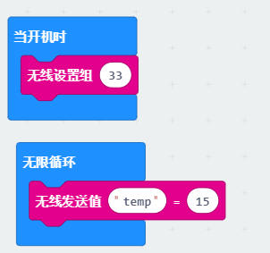
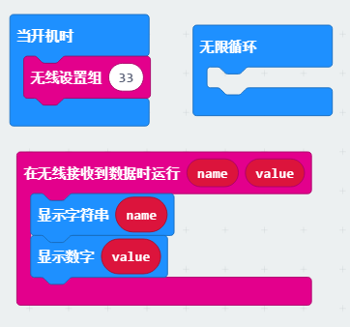
3
程序代码
发送端
接收端

Slide 7
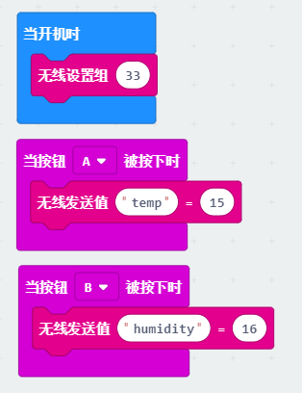
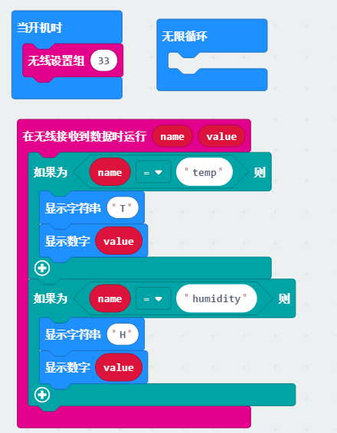
3
程序代码
发送端
接收端

Slide 8
谢谢观看！
好好搭搭在线

